Slide 1

Acumulación de Flujo - Flow Accumulation - FAC
github.com/rcfdtools/R.LTWB

Slide 2
Esta grilla define la dirección de la máxima pendiente del terreno para cada celda utilizando el modelo de relleno de sumideros - FIL. Esta capa es usada para a través del algoritmo de acumulación, crear el mapa discreto de acumulación de celdas que convergen hacia celdas más bajas y da como resultado ocho posibles direcciones en cada celda.

Slide 3
Objetivos

Slide 4

Crear y validar el mapa de direcciones de flujo. A partir de la tabla de atributos de direcciones, crear un gráfico de conteo para evaluar la dirección predominante del flujo. Homologar mapas de direcciones de flujo a través de la calculadora ráster.

Slide 5
Conceptos generales de direcciones de flujo

Slide 6
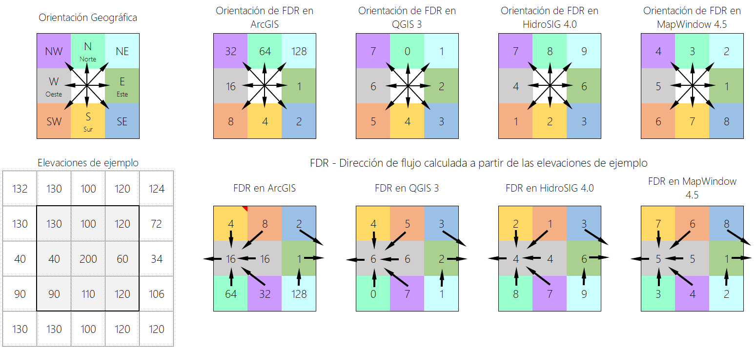
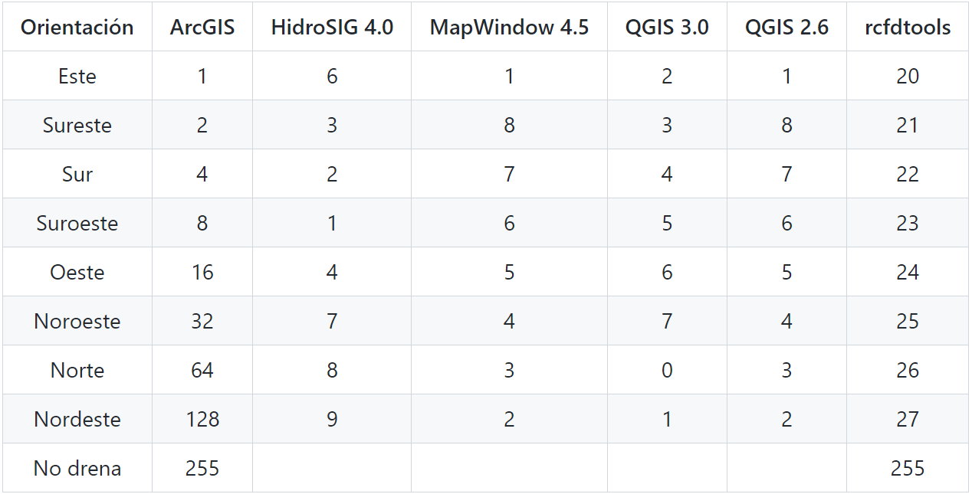

Slide 7
Procedimiento general

Slide 8
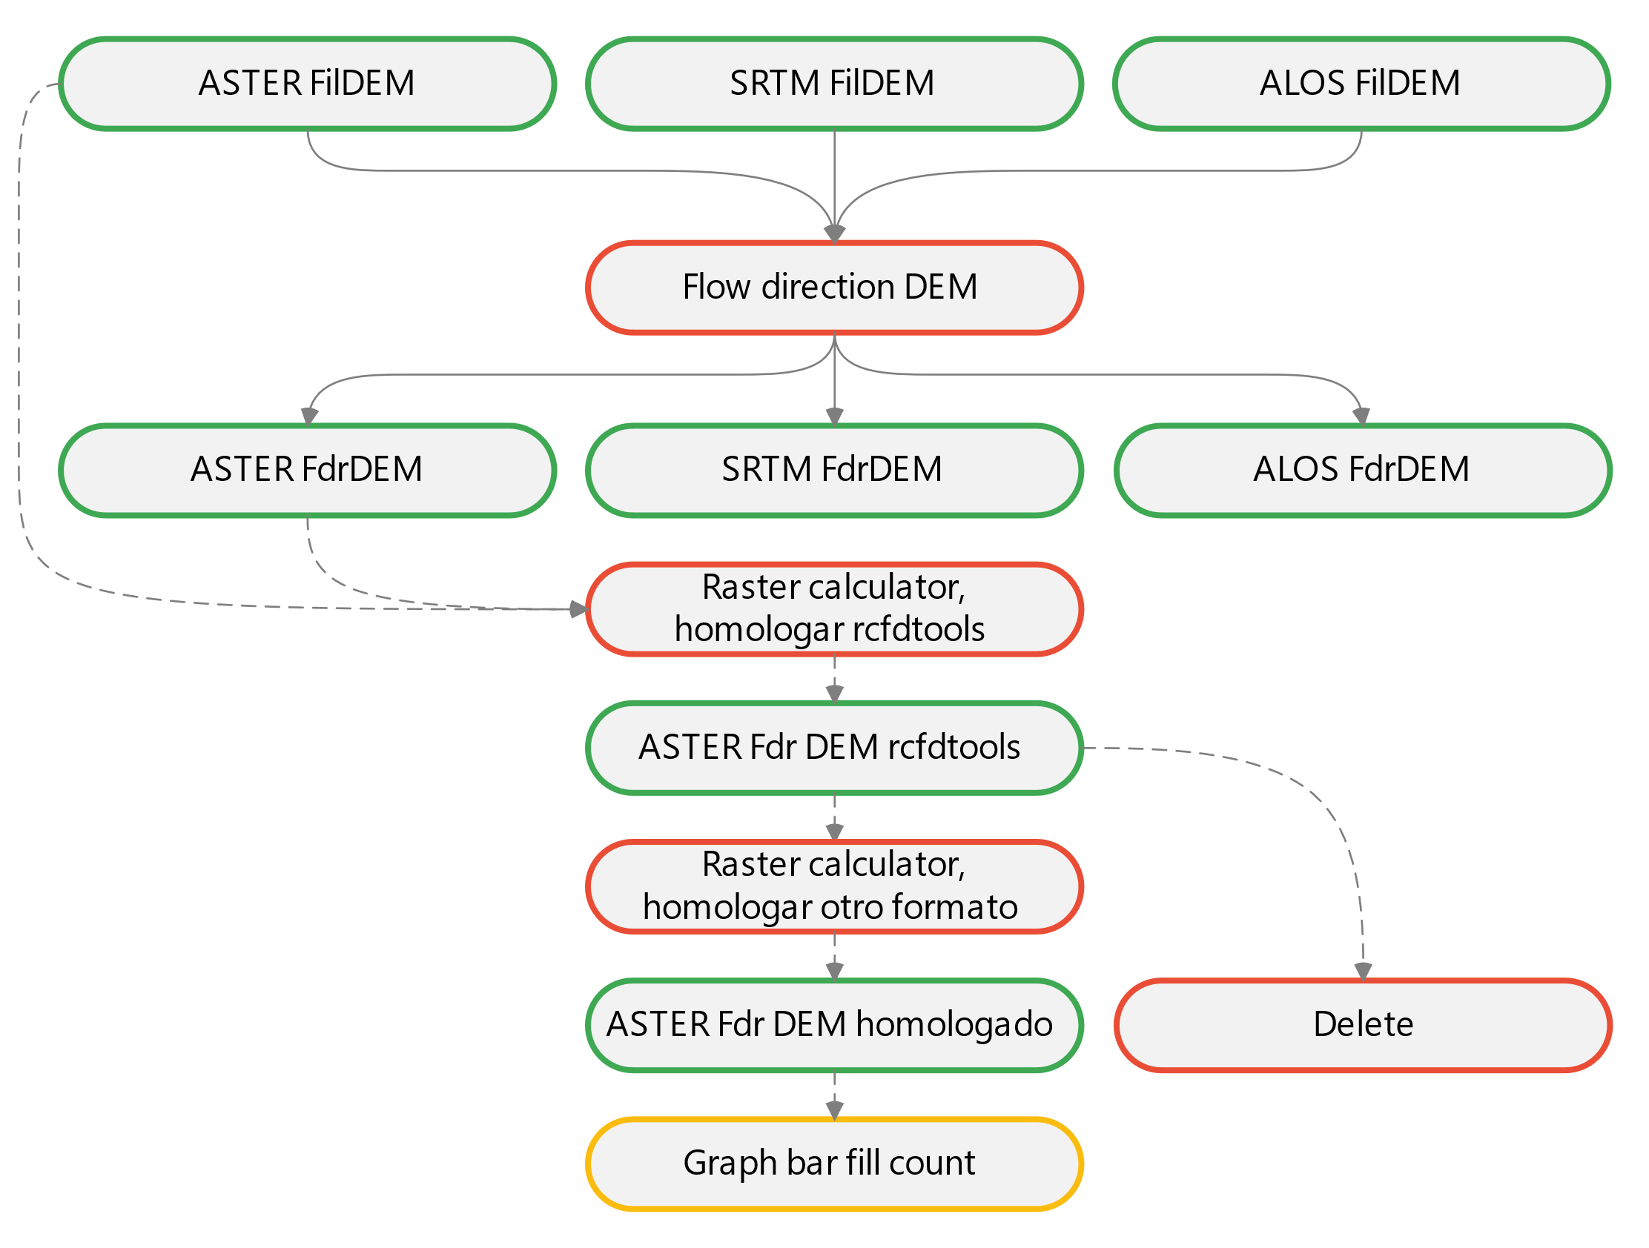
Convenciones generales en diagramas: clases de entidad en azul, datasets en gris oscuro, grillas en color verde, geo-procesos en rojo, procesos automáticos o semiautomáticos en guiones rojos y procesos manuales en amarillo. Líneas conectoras con guiones corresponden a procedimientos opcionales.

Slide 9
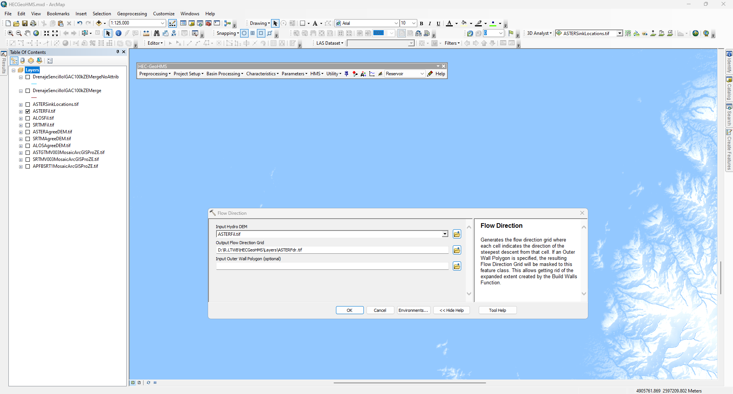

Slide 10
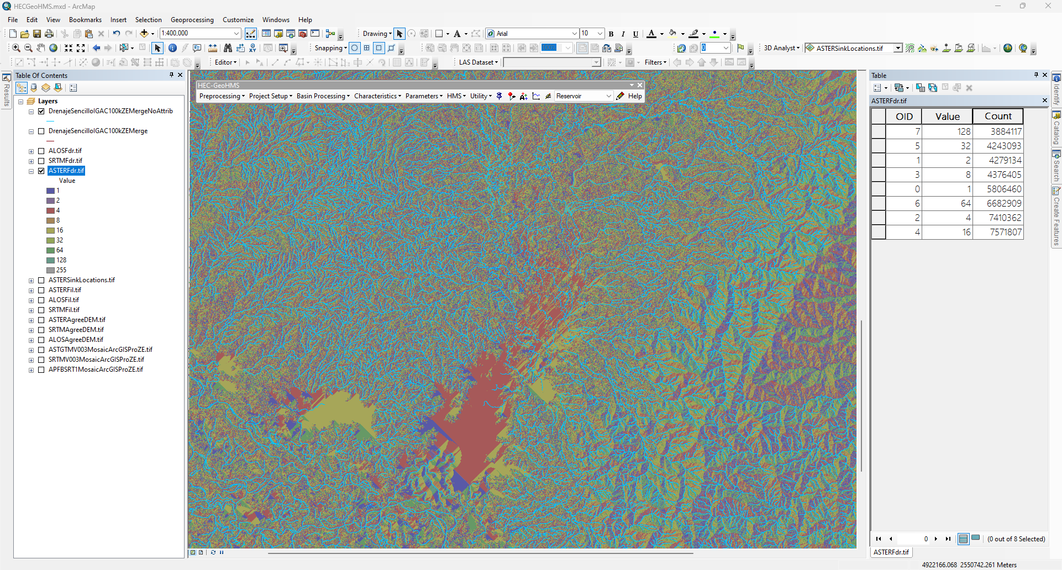
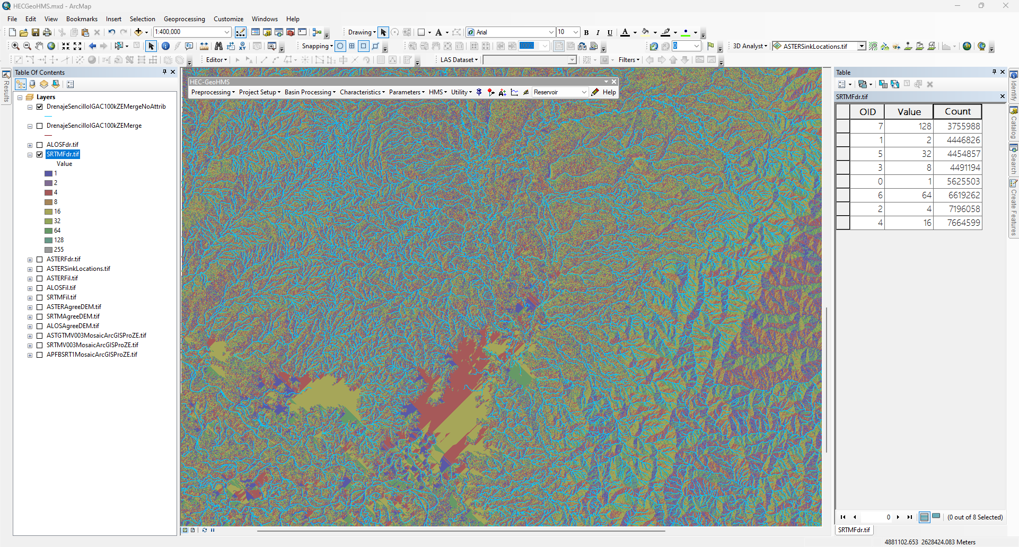


Slide 11
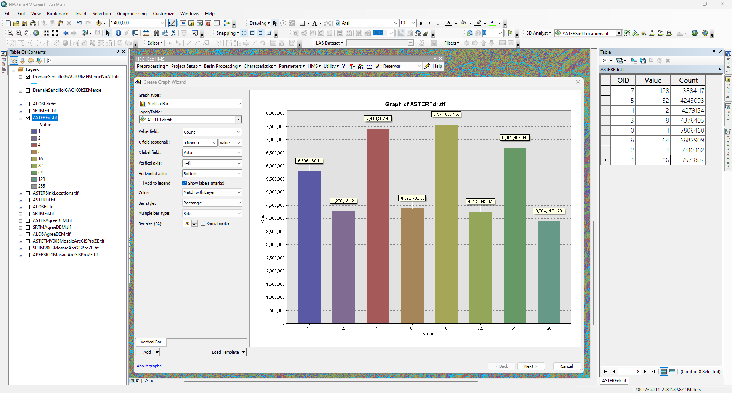

Slide 12
Recodificación de direcciones de flujo con algebra de mapas

Slide 13
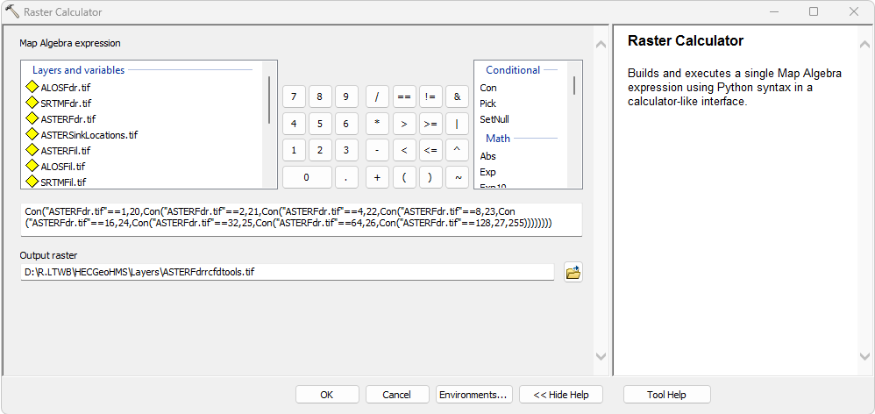
A formato rcfdtools: Con("ASTERFdr.tif"==1, 20, Con("ASTERFdr.tif"==2, 21, Con("ASTERFdr.tif"==4, 22, Con("ASTERFdr.tif"==8, 23, Con("ASTERFdr.tif"==16, 24, Con("ASTERFdr.tif"==32, 25, Con("ASTERFdr.tif"==64, 26, Con("ASTERFdr.tif"==128, 27, 255))))))))
De formato rcfdtools: Con("ASTERFdrrcfdtools.tif"==20, 2, Con("ASTERFdrrcfdtools.tif"==21, 3, Con("ASTERFdrrcfdtools.tif"==22, 4, Con("ASTERFdrrcfdtools.tif"==23, 5, Con("ASTERFdrrcfdtools.tif"==24, 6, Con("ASTERFdrrcfdtools.tif"==25, 7, Con("ASTERFdrrcfdtools.tif"==26, 0, Con("ASTERFdrrcfdtools.tif"==27, 1, 255))))))))

Slide 14
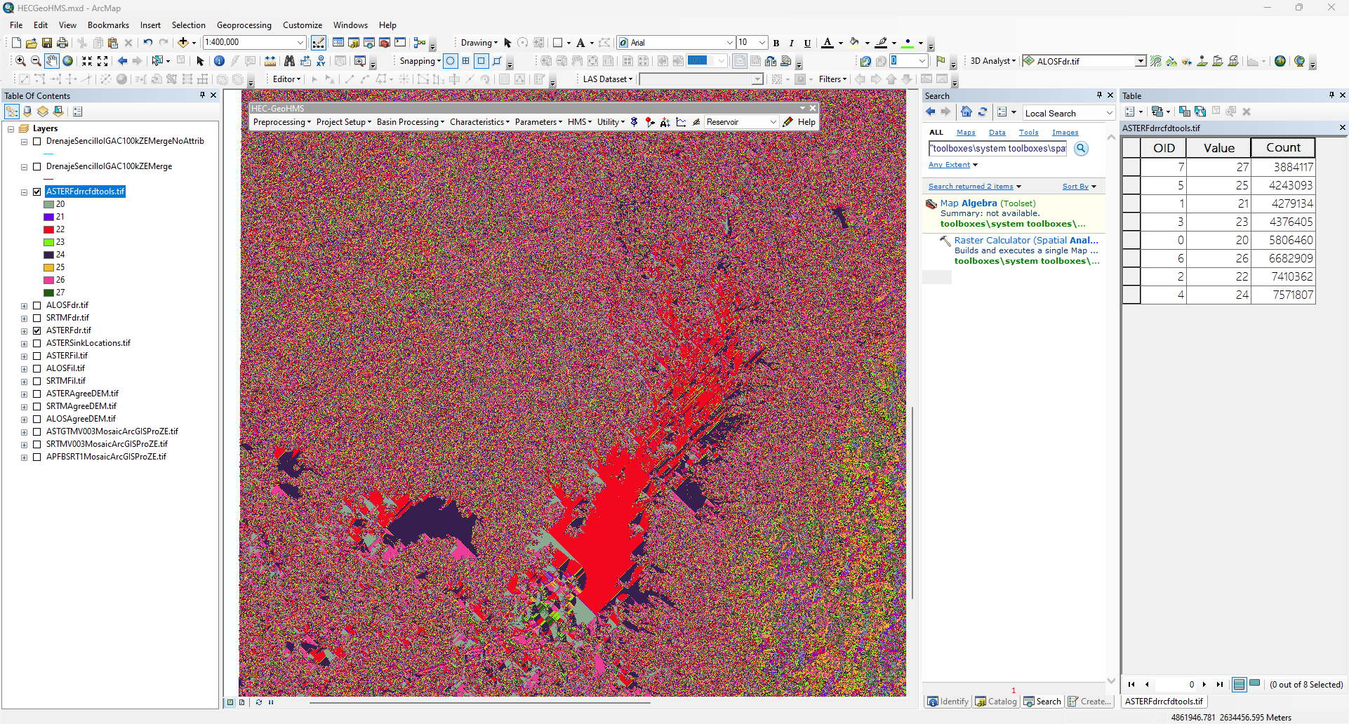

Slide 15
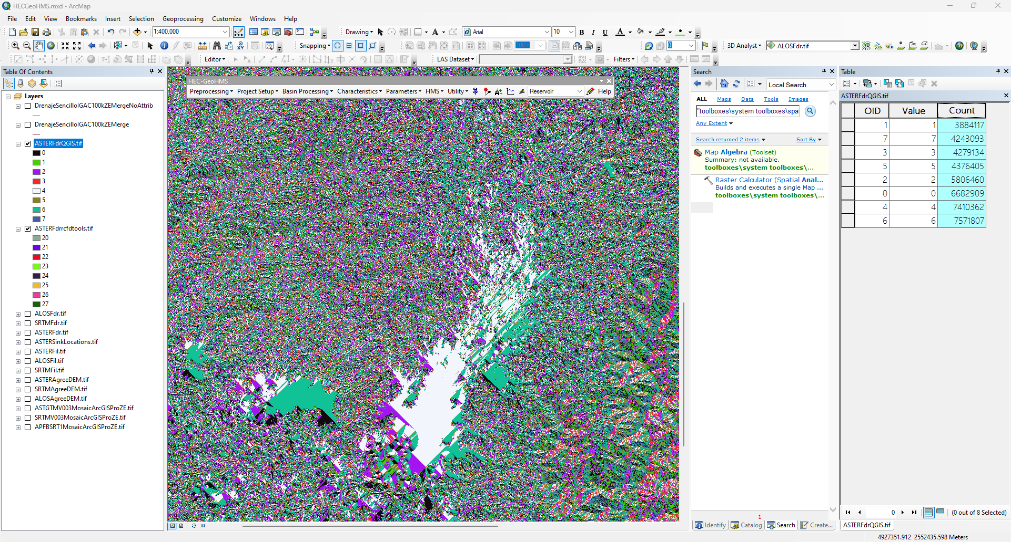

Slide 16
Actividades complementarias

Slide 17

En la guía de clase, se encuentran listadas las actividades adicionales que los estudiantes deben desarrollar y documentar para complementar los conocimientos y alcances definidos en este curso.

Slide 18

Para completar la marcación de direcciones de flujo a partir de modelos digitales de elevación, consulta la guía de clase detallada de esta actividad. Si necesitas ayuda, da clic en el enlace Ayuda o Colabora, que se encuentra en el enlace adjunto de la descripción.

Slide 19

github.com/rcfdtools

